Slide 1
Совместная образовательная деятельность учителя-логопеда с подгруппой детей с ограниченными возможностями здоровья
(старший дошкольный возраст)
Тема: В осеннем лесу
Учитель-логопед ГБДОУ №97
В.А. Петрова

Slide 2
Форма проведения
Совместная деятельность детей и учителя-логопеда
Лексическая тема
Дикие животные в осеннем лесу
Грамматическая тема
Употребление имен существительных множественного числа родительного падежа
Фонетическая тема
Подготовка к постановке звуков.

Slide 3
Коррекционные образовательные и развивающие задачи:
Актуализация знаний по теме «Осень» (приметы осени)
Образование прилагательного от существительного.
Развитие слухового внимания.
Развитие умения употреблять имена существительных множественного числа родительного падежа.
Развитие неречевого дыхания.
Развитие мелкой моторики рук.
Развитие координации речи с движением пальцев рук.
Развитие артикуляторной моторики.
Развитие краткосрочной памяти.

Slide 4
Коррекционно-воспитательные задачи:
Воспитание умения слушать логопеда.
Воспитание усидчивости во время проведения совместной образовательной деятельности.
Воспитание умения работать в коллективе.
Воспитание положительного отношения к окружающей среде.

Slide 5
Оборудование и материалы:
Индивидуальные зеркала на каждого ребенка.
Раскраски с изображением животных (белка, медведь, хомяк)
Магнитофон с музыкальными дисками.
Проектор и экран для презентации.
Цветные карандаши.

Slide 6
Интеграция образовательных областей
социально-коммуникативное развитие,
познавательное развитие,
речевое развитие,
Художественно-эстетическое развитие,
физическое развитие.

Slide 7
Организационный момент
Приметы осени

Slide 8
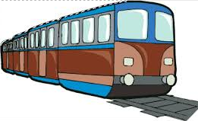
Раз, два, три,
Машинистом будешь ты.
Вводная часть
Игра «Веселый паровоз»

Slide 9
Основная часть

Slide 10
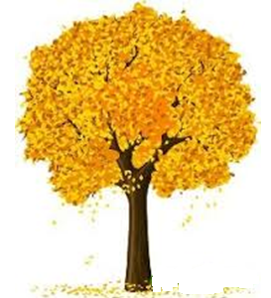
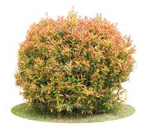
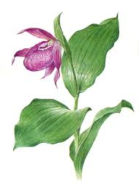
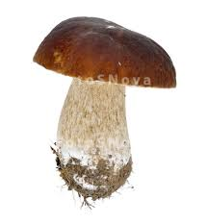
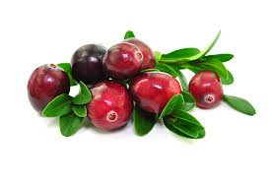
А в лесу растет много…

Slide 11
Ах, как пахнет осенний лес

Slide 12
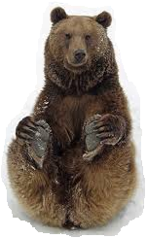
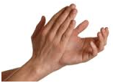
Мы долго шли, шли, шли
И в гости к мишке мы пришли.

Slide 13
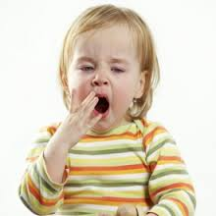
Вот ведь, вот ведь,
Позеваем, как медведь.

Slide 14
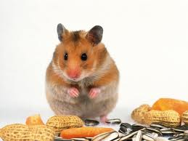
Мы долго шли, шли, шли
И в гости к хомяку пришли.

Slide 15
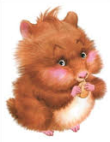
Хомячок надует щечки
У него зерно в мешочках.
Мы надуем щечки тоже
Хомячку сейчас поможем.

Slide 16
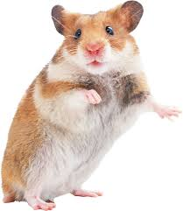
Раз, два, три,
Ты худышку покажи

Slide 17
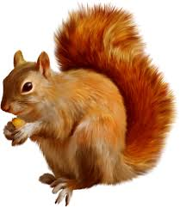
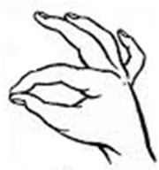
Мы долго шли, шли, шли
И в гости к белке мы пришли.

Slide 18
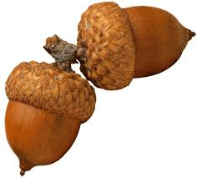
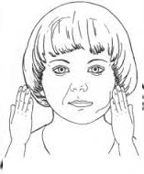
Вот орешек непростой,
Ты возьми его с собой.
И за щечку положи
Раз, два, три, раз, два, три.

Slide 19
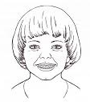
Широко откроем рот,
Зубки мы покажем.
Как грызем орешки мы,
Вам сейчас покажем.

Slide 20
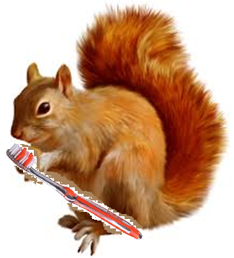
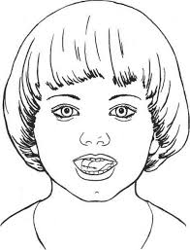
У меня зубная щетка, Она чистит зубы четко. Раз за разом веселей Мои зубы все белей.
С. Чудин
Notes:
С. Чудин У меня зубная щетка Она чистит зубы четко Раз за разом веселей Мои зубы все белей

Slide 21
Заключительная часть
На пушистом мягком облаке мы вернемся в детский сад

Slide 22
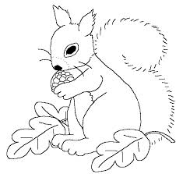
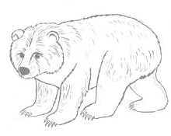
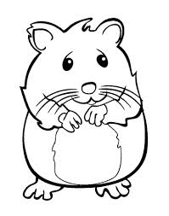
Сделаем черно-белые фотографии цветными.

